Slide 1
GSAP
TweenLite
TweenMax
Timelinelite
TimelineMax

Slide 2
GSAP(GreenSock Animation Platform) 특징
Starling tween보다 성능우위가 있다.j
http://forum.starling-framework.org/topic/tweenlite-vs-juggler
다수의 Tween을 쓰거나 순차적으로 Tween을 써야할때 TimeLine을 사용하여 깔끔하게 정리할수있다
전체 애니매이션 종료시 Juggler와는 다르게 Progress(1)로 전체 종료를 호출하면서 Complete호출도 간편하게 가능하다
대신 Starling의 Juggler는 용도에 맞게 만들어서 관리하기 편하다 (오브젝트 추가,삭제)

Slide 3
TweenLite, TweenMax
TweenLite
딜레이콜과 Event처리부분을 매개변수를 통해 한번에 할수있다 TweenLite.to([obj1, obj2, obj3], 1, {opacity:0.5, rotation:45});
잠깐 멈추고 다시틀거나, 몇초전으로 돌아가서 다시재생하는게 간편해졌다. resume, repeat, pause.
기존에는 중간지점을 틀려면 Complete 이벤트에서 currentFrame을 중간으로 지정해서 하는 방식
Seek(시간) 설정하면 그 시간부터 재생된다.
TweenMax 는 TweenLite와 기능은 같으나 TweenMax에서만 지원되는 기능이 있다. 플러그인을 지원한다
TweenMax.to(element, 1, {opacity:0, onComplete:completeHandler, ease:Back.easeOut, useFrames:true});
updateTo()는 트윈 도중에 값이 바뀌어도 트윈이 끊기지않고 진행된다
repeatDelay() 재시작할때 딜레이를 지정할수 있다
Yoyo() Tween을 play와 reverse를 반복하게 한다

Slide 4
TimelineLite, TimelineMax
tween재생을 순차적으로 할수있다. 기존에는 Tween에 Event를 붙여서 Complete시에 하거나 딜레이콜을 사용했지만 순차,동시에 재생가능하며 딜레이설정도 변수로 같이 설정 가능하다
Special Properties, callbacks and eases 할수있다. new TimelineMax({onComplete:myFunction, repeat:2, repeatDelay:1, yoyo:true});
Tween Chain 걸기쉽다 var tl = new TimelineLite(); tl.to(element, 1, {left:100}).to(element, 1, {top:50}).to(element, 1, {opacity:0});
Promise Chain과 유사하지만 Promis Chain은 분기를 나눌수있고, Timeline은 못나눈다. 대신 Tween을 중단,역재생, 특정지점시작 등 편하게 Play시킬수 있다.

Slide 5
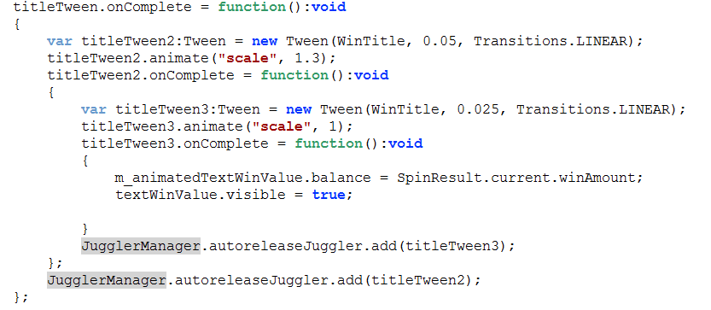
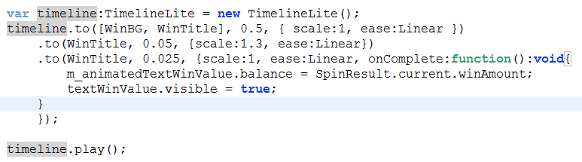
실제소스 적용
기존코드
바꾼코드

Slide 6
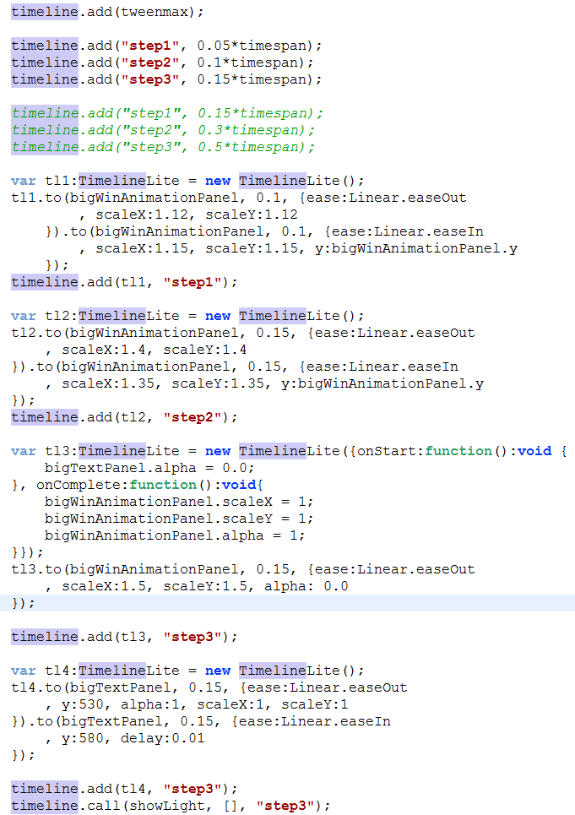
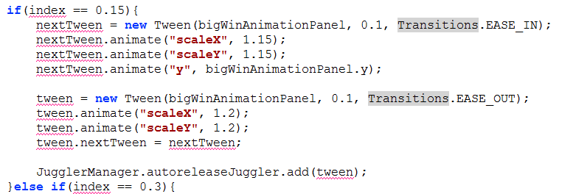
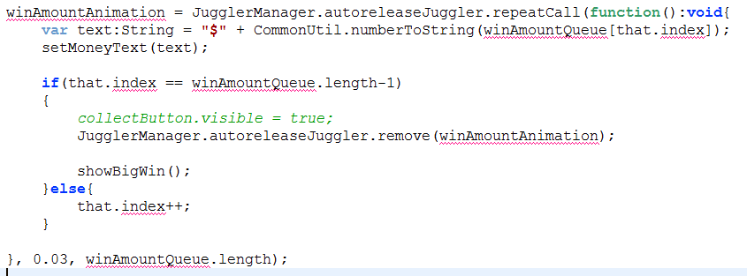
요런식의 정리된 코드로..
실제소스 적용2
이런식의 비효율적인 코드가..

Slide 7
끝
감사합니다

